Slide 1

Ch3 连续型随机变量

Slide 2
• 分布函数
定义 设X随机变量，
对任意实数x，
事件{X≤ x}的概率
P {X ≤ x}
称为随机变量X的分布函数。
记为F(x)，即
F(x)＝P {X ≤ x}。
易知，对任意实数a , b (a < b)有：
P {a < X ≤ b}＝
P{X ≤ b}－P{X ≤ a}
＝ F(b)－F(a)。

Slide 3
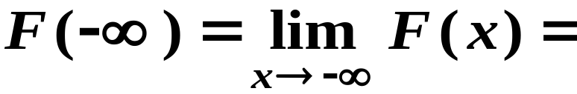
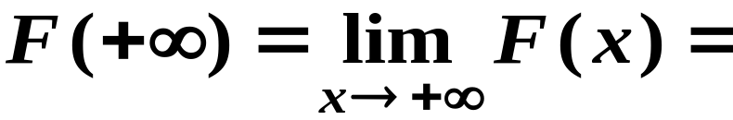
F(x)＝P {X ≤ x}
分布函数的性质
1. 单调不减性：
若x₁< x₂,
则F(x₁) ≤ F(x₂);
2. 非负规范性：
对任意实数 x，
且
0 ≤ F(x) ≤ 1，
0
1

Slide 4
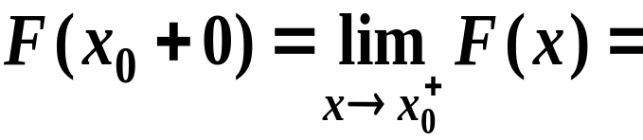

3. 右连续性：
对任意实数 x₀，
反之，具有上述三个性质的实函数，必是某个随机变量的分布函数。
故该三个性质是分布函数的充分必要性质。

Slide 5
例 r.v. X的分布律为：
X 3 4 5
P 1/10 3/10 6/10
求 X 的分布函数。
例 r.v. X的分布律为：
X −2 − 1 0 1 3
P 1/5 1/6 1/5 1/15 11/30
求 X 的分布函数。

Slide 6

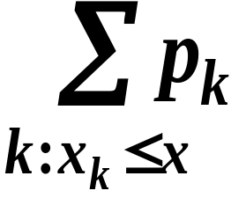
一般的，对离散型随机变量
X～P{X= x_{k} }＝p_{k}, k＝1, 2, …
其分布函数为

Slide 7
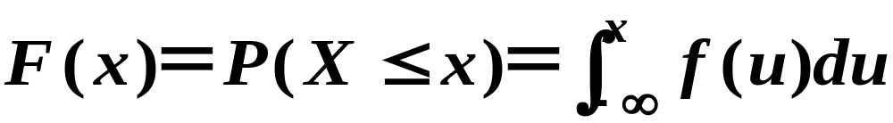
• 一维连续性随机变量及其分布
一维离散型随机变量的分布函数为：
1. 密度函数
定义 对于随机变量X，若存在非负可积函数 f (x)，(-∞ < x <+∞)，使对任意实数 x，都有
则称 X 为连续型随机变量，
f (x)为X的概率密度函数，
简称概率密度或密度函数。
记为 X～ f (x) , (-∞ < x <+∞)
连续型随机变量的分布函数F(x)为连续函数。

Slide 8
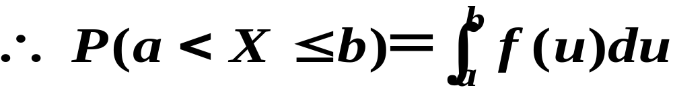
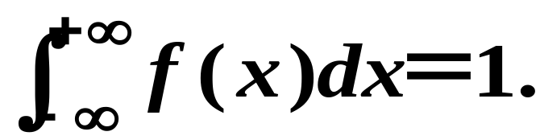
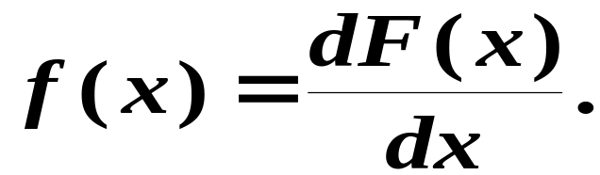
2. 密度函数的性质
(1) f (x) ≥ 0，(-∞ < x <∞)；
(2)
性质(1)、(2)是密度函数的充要性质；
(3) 若 x是 f (x)的连续点，

Slide 9
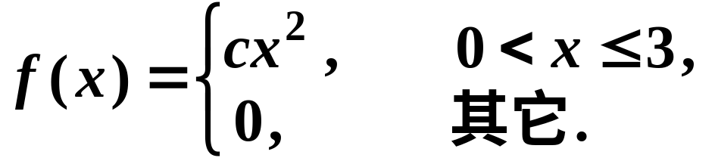
例 已知 r.v. X的密度函数为：

Slide 10
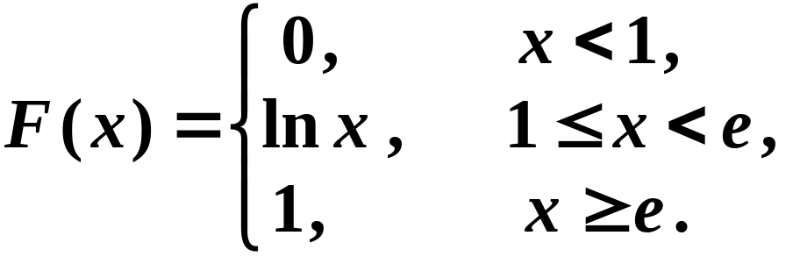
例 已知 r.v. X的分布函数为：
对∀ b ∈R，若X～ f (x)，(-∞ < x <∞)，
则P{X=b}＝0。
即：连续型随机变量取单点值的概率为零。

Slide 11
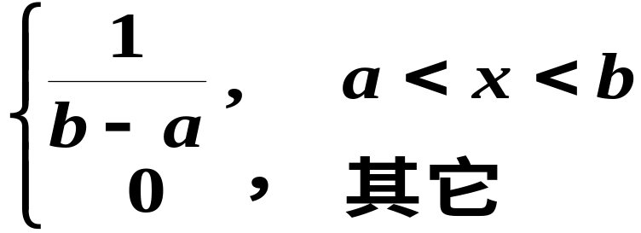
• 几个常用的连续型分布
1. 均匀分布
若 X～ f (x)＝
则称X在(a , b)内服从均匀分布。
记为X ~ U(a , b)
相应地还有：U[a , b]， U[a , b)， U(a , b]

Slide 12
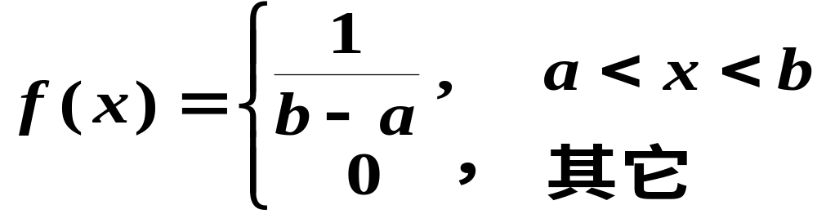



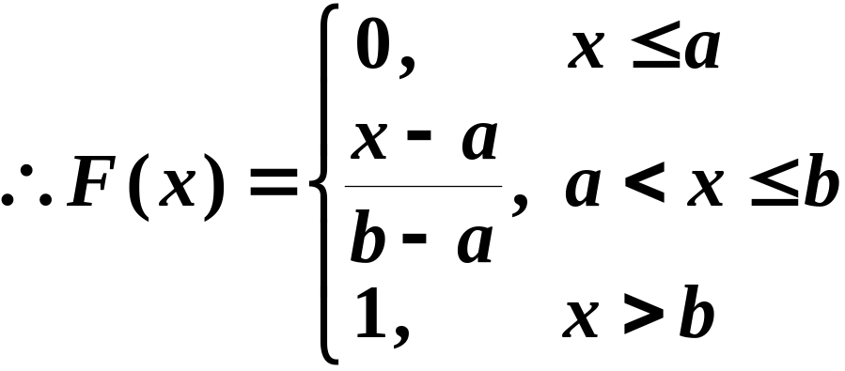





Slide 13
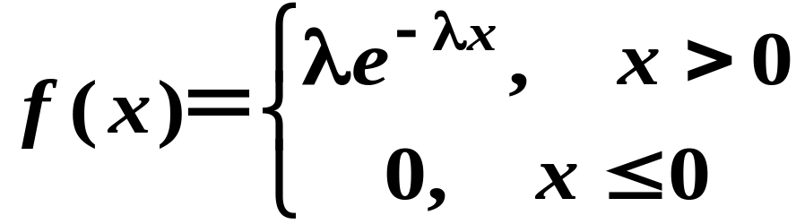
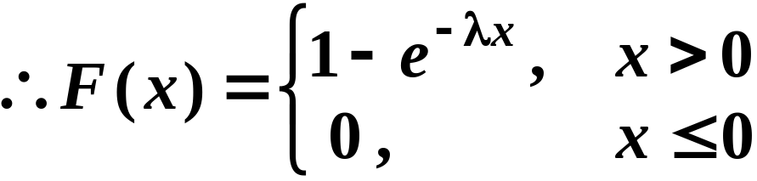
2. 指数分布
若 X～
则称 X 服从参数为λ > 0的指数分布。
指数分布常用来作为各种“寿命”分布的近似。

Slide 14
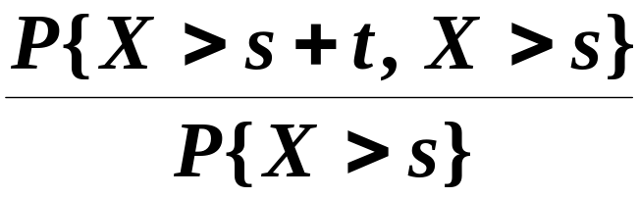
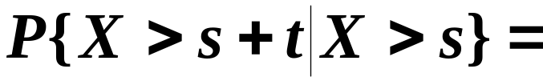
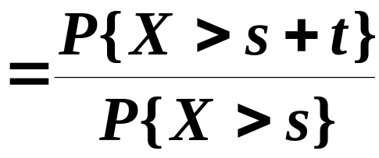
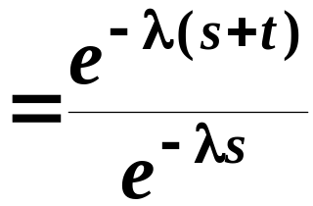



指数分布的性质：
无记忆性
∀s > 0，t > 0：

Slide 15
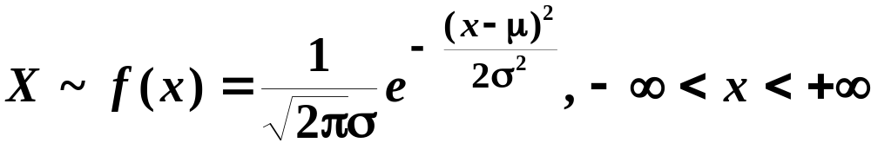



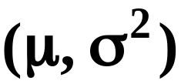
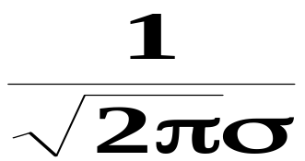
3. 正态分布(高斯(Gauss)分布)
若
其中 > 0 ， 为实数，则称X服从参数为( ， )的正态分布,
记为N , 可表为X～N
正态分布有三个特性：
(1) 单峰对称
其图形关于直线 x = 对称；
f ( )＝max f (x)＝

Slide 16


(2) 有两个拐点
(3) 的大小直接影响概率的分布
越大，曲线越平坦，概率分布越分散，曲线又矮又胖；
越小，曲线越陡峻，概率分布越集中，曲线又高又瘦。

Slide 17
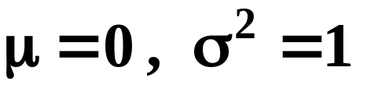
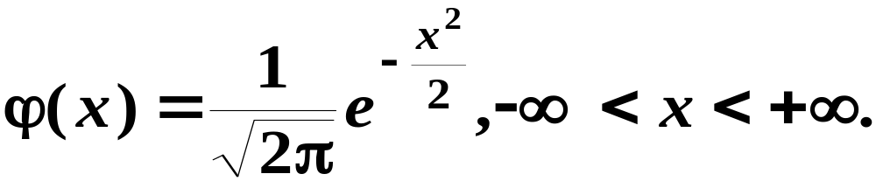
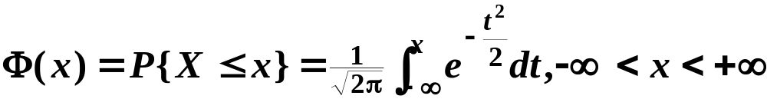
4. 标准正态分布
参数 的正态分布称为标准正态分布，
可表为N(0, 1)。
为了区别于一般的正态分布，其密度函数表示为
分布函数表示为

Slide 18
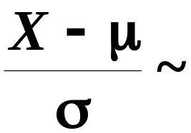
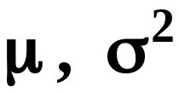
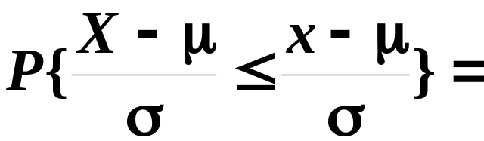
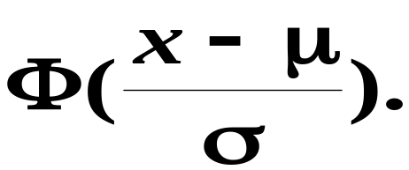
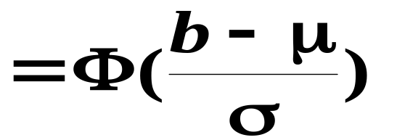
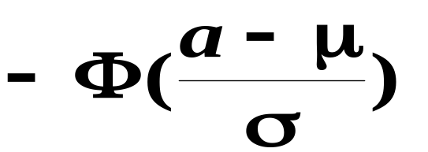
N(0, 1)的性质：
(1) Φ(x)＝1 − Φ(−x)；
(2) 若X ~ N( )，则
N(0, 1)。
∴ 若X～N( )，则
F(x)＝P{X≤ x}＝
∴ P{a < X ≤ b}＝
P{a ≤ X ≤ b}＝
P{a < X < b}
=P{X ≤ b}− P{X ≤ a}
书后附有标准正态分布表供读者查阅Φ(x)的值。

Slide 19
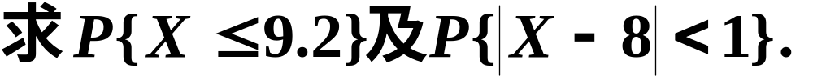
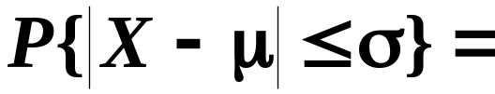

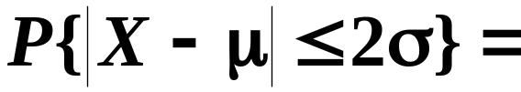

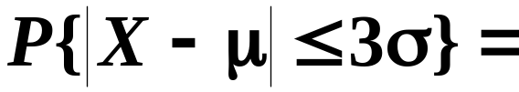

例 已知 r.v. X~ N(8, 0.5²)，
若X ~ N( )，则
0.6826
0.9544
0.9974
质量控制的3 原则

Slide 20
例 将一温度调节器放置在储存着某种液体的容器里，调节器整定在 d 度，液体的温度X(以度计)是一个随机变量，且 X~ N(d , 0.5²)。
（1）若d =90，求X小于89的概率；
（2）若要保持液体的温度至少为80的概率不低于0.99，问d 至少为多少？

Slide 21



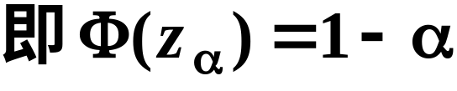
如 z_{α} 满足：
一般地对于X ~ N(0, 1)，
P{X > z_{α} }=α，
0 < α < 1
则称 z_{α} 为标准正态分布的上α分位点。
α
z_{α}
∴ P{X ≤ z_{α} }=1−α，

Slide 22
• 二维连续型随机变量及其分布
1. 联合分布函数
设(X , Y )是二维随机变量，(x , y )∈R², 则称
F(X , Y )=P{X ≤ x , Y ≤ y }
为(X , Y )的分布函数，或 X与Y 的联合分布函数。
对于(x₁, y₁), (x₂, y₂)∈R², (x₁< x_{2，} y₁<y₂ ),则
P{ x₁ < X ≤ x₂ , y₁< Y ≤ y₂ }
＝F(x₂ , y₂)
－F( x₁, y₂ )
－F (x₂, y₁)
+F (x₁, y₁).

Slide 23
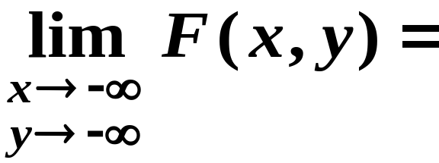
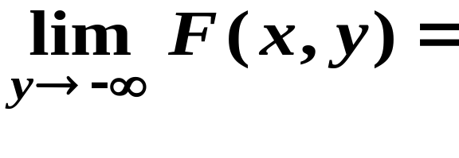

联合分布函数 F( x, y )具有如下性质：
(1)非负规范
对任意( x, y ) ∈R² ,
0≤ F( x, y ) ≤ 1,
且F(+∞, +∞)＝1;
F(－∞, －∞)＝
0,
F(x, －∞) ＝
0,
F(－∞, y )=
0。

Slide 24
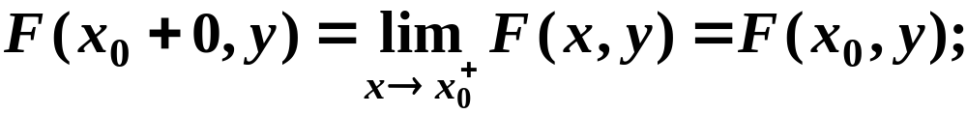
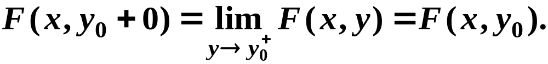
(2)单调不减
对任意 y ∈R, 当 x₁< x₂时，
F( x₁, y ) ≤ F( x₂ , y )；
对任意 x ∈R, 当 y₁< y₂时，
F(x , y₁ ) ≤ F(x , y₂ ).
(3)右连续
对任意 y∈R ,
对任意 x∈R ,

Slide 25
(4)矩形不等式
对于任意( x₁, y₁ ), ( x₂, y₂ )∈R², ( x₁< x₂， y₁< y₂ ),
F( x₂ , y₂ )－F( x₁ , y₂ )－ F ( x₂ , y₁ )＋F ( x₁ , y₁ )≥0.
反之，任一满足上述四个性质的二元函数F( x , y )都可以作为某个二维随机变量(X , Y )的分布函数。

Slide 26
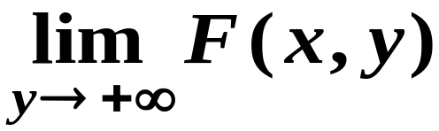
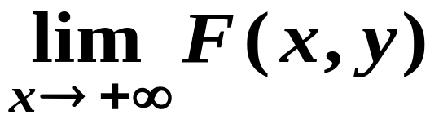
2. 边缘分布
F_{X}(x)＝F (x, +∞)＝
＝P{X ≤ x，Y < +∞ }
＝P{X ≤ x }
称为二维随机变量(X , Y )关于X的边缘分布函数；
F_{Y}( y)＝F (+∞ , y)＝
＝P{X < +∞ ，Y ≤ y }
＝P{Y≤ y }
称为二维随机变量(X , Y )关于Y的边缘分布函数.

Slide 27
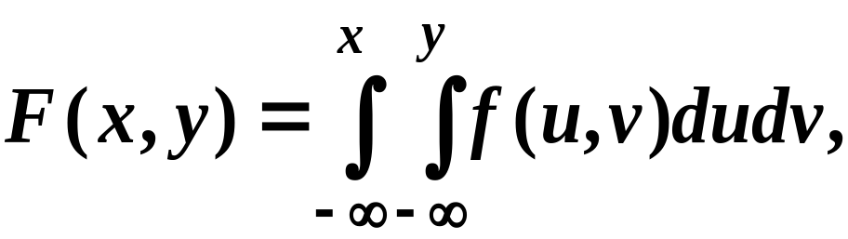
• 二维连续型随机变量及其密度函数
对于二维随机变量(X , Y )，若存在一个非负可积函数 f (x , y )，使对∀(x , y )∈R²，其分布函数可以写成
则称 (X , Y )为二维连续型随机变量，
f (x, y )称为(X , Y )的密度函数(概率密度)，
或X与Y的联合密度函数，
可记为
(X , Y )～ f (x , y )， ( x, y )∈R²

Slide 28
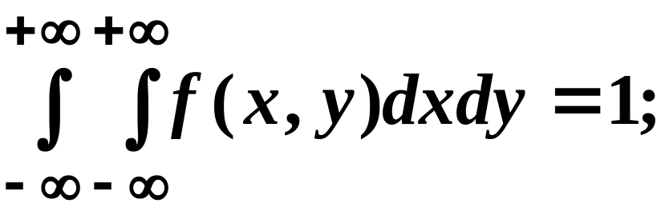
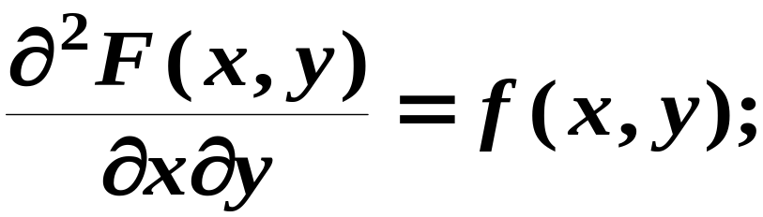
联合密度 f (x , y )的性质
(1)非负性：
f ( x, y )≥0, ( x, y )∈R²;
(2)完备性：
反之，具有以上两个性质的二元函数 f (x, y)，必是某个二维连续型随机变量的密度函数。
此外，f (x, y)还有下述性质
(3)若 f (x, y)在(x, y)∈R²处连续，则有

Slide 29
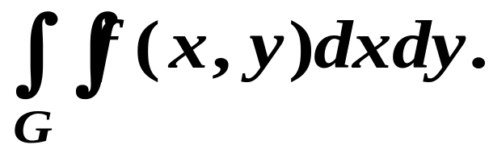
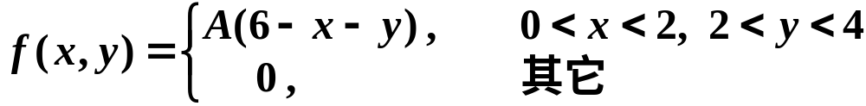
(4)对于任意平面区域G⊂ R²,
P{(X, Y )∈G}＝
例 已知二元 r.v.(X , Y )的概率密度函数为：
（1）求A；
（2）D为XOY平面内由不等式 x+y < 3 所确定的区域，求 P{(X , Y )∈D}。

Slide 30
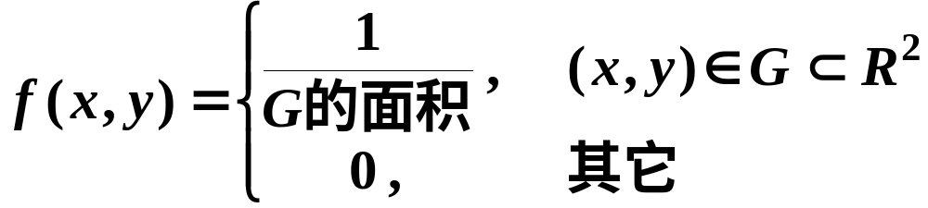
两个常用的二维连续型分布
(1)二维均匀分布
若二维随机变量(X , Y )的密度函数为
则称(X , Y )在区域G上(内) 服从均匀分布。

Slide 31
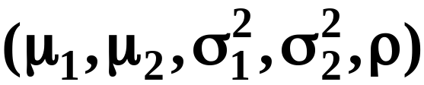
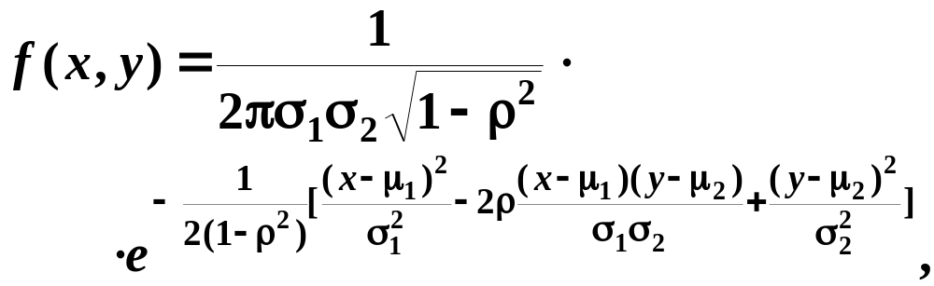





(2) 二维正态分布N
若二维随机变量(X , Y )的密度函数为
其中， 、 为实数， > 0、 > 0、| ρ |<1，则称(X , Y )服从参数为 , , , , ρ的二维正态分布，可记为
(X , Y ) ~N( )

Slide 32


• 边缘密度函数
F_{X}(x)＝ P{X ≤ x };
F_{Y}( y)＝ P{Y≤ y }
设(X , Y )～ f (x , y ), (x , y )∈R², 则称
为(X , Y )关于X的边缘密度函数；
同理，称
为(X , Y )关于Y的边缘密度函数。

Slide 33


例 已知二元 r.v.(X , Y )的概率密度函数为：
求边缘概率密度函数。
例 已知二元 r.v.(X , Y )的概率密度函数为：
求边缘概率密度函数。

Slide 34


例 已知二元 r.v.(X , Y ) ~ N( )
求边缘概率密度函数。
故二维正态分布的边缘分布也是正态分布。
即若(X，Y ) ~ N( )，
则X ~ N( )，Y ~ N( )。

Slide 35
• 随机变量的独立性
1. 随机变量相互独立的一般定义
设X₁，X₂，…，X_{n}为n 个随机变量，若对任意( x₁, x₂, …, x_{n} )∈R^{n}，有
P{X₁≤ x₁, …, X_{n} ≤ x_{n} }＝P{X₁≤ x₁}…P{X_{n} ≤ x_{n} }
即 F(x₁, x₂, …, x_{n})＝F_{X1}(x₁)F_{X2}(x₂)…F_{Xn}(x_{n} ),
则称X₁，X₂，…，X_{n} 相互独立。

Slide 36
2. 随机变量相互独立的等价定义
p_{ij} ＝ p_{i .} ·p_{. j}，
若对任意的 i、j，有
则称随机变量X与Y相互独立。
定理 设X₁，X₂，… , X_{n} 为一个n维离散型随机变量，
若对任意的 x₁，x₂，… , x_{n} 有:
P{X₁= x₁ , X₂= x₂ , … , X_{n} = x_{n} }
= P{X₁= x₁}P{X₂= x₂ } … P{X_{n} = x_{n} }
则称随机变量X₁，X₂，… , X_{n}相互独立。

Slide 37
定理 设(X, Y )～ f (x, y), (x, y)∈R², f_{X}(x), f_{Y}(y)分别为X与Y的边缘密度，则X与Y 相互独立等价于
f (x, y) ＝ f_{X}(x) f_{Y}(y)，对任意(x, y)∈R²
几乎处处成立。

Slide 38

例 设X和 Y为二个相互独立的 r.v.，X~U(0, 1)，Y的密度函数为：
（1）求X和Y的联合密度函数；
（2）设含有a的二次方程为a²+2Xa+Y=0，求a有实根的概率。

Slide 39

例 已知二元 r.v.(X , Y ) ~ N( )

Slide 40
上述可以推广到 n维连续型随机变量的情形:
设X₁，X₂，…，X_{n}为n 个连续型随机变量，若对任意的( x₁, x₂, …, x_{n} )∈R^{n}，
f (x₁, x₂, …, x_{n} )＝ f_{X1}(x₁) f_{X2}(x₂)… f_{Xn}(x_{n} )
几乎处处成立，则称X₁，X₂，…，X_{n}相互独立。

Slide 41
定理 设(X₁,,X₂, …, X_{n} )与(Y₁, Y₂,…，Y_{n} )相互独立，则X_{i} (i=1, 2, …, m )与Y_{j} ( j=1, 2, …, n )相互独立；又若h , g是连续函数，则h(X₁,,X₂, …, X_{n} )与g( Y₁, Y₂,…，Y_{n} )相互独立。

Slide 42


• 连续型随机变量函数的密度函数
1. 一维变量的情形
(1) 一般方法
若X~ f(x), -∞ < x< +∞, Y=g(X)为随机变量X的函数，
则可先求Y 的分布函数:
F_{Y} ( y ) ＝P{Y ≤ y}＝P { g(X) ≤ y}＝
然后再求Y 的密度函数：
f_{Y} ( y)＝
此法也叫“分布函数法”。

Slide 43

(2) 公式法
若X～ f(x), x∈R, y = g(x)是单调可导函数，则
Y＝g(X) ~ ψ_{Y}( y )＝
其中h( y )为y＝g(x)的反函数，
α＝min{g(-∞),g(+∞)}，β＝max{g(-∞),g(+∞)}.
Notes：只有当Y是X的单调可导函数时，才可用以上公式推求Y的密度函数。

Slide 44
例 设 r.v. X的密度函数为 f (x)，求Y=a+bX的密度函数。
例 设 r.v. X ~ N( )，求Y = e ^{X} 的密度函数。
例 设 r.v. X ~ U( −π/2, π /2)，求Y = cos(X ) 的密度函数.

Slide 45


2. 多个随机变量函数的密度函数
(1) 一般的方法：分布函数法
若(X₁, X₂, …, X_{n} ) ~ f (x₁, x₂, …, x_{n} ), (x₁, x₂, …, x_{n} )∈R^{n}，Y=g(X₁, X₂, …, X_{n} ), 则可先求Y的分布函数:
然后再求出Y的密度函数:

Slide 46




(2) 几个常用函数的密度函数
a. 和的分布
已知(X, Y)～ f (x, y), (x, y)∈R², 求 Z＝X＋Y的密度。

Slide 47


Z＝X＋Y
若X与Y相互独立，则Z＝X＋Y的密度函数
上式称为连续型随机变量的卷积公式。

Slide 48




例 设 r.v. X 与Y 相互独立 ，其密度函数分别为：
求 Z=X+Y的密度函数。
例 设 r.v. X 与Y 相互独立 ，X ~ U(0，1)， Y ~ U(0，1)，求 Z=X+Y的密度函数。
例 设 r.v. X 与Y 相互独立 ，X ~ N( )， Y ~ N( )，求 Z=X+Y的密度函数。

Slide 49




b. 商的分布
已知(X, Y )～ f(x, y ), (x, y)∈R², 求 Z＝X/Y 的密度。
y
G₁
_{0 x}
G₂
其中G₁，G₂如右图所示

Slide 50




类似地，可得
特别，当X，Y相互独立时，上式可化为
其中 f_{X}(x), f_{Y}( y)分别为X和Y的密度函数。

Slide 51
例 设 r.v. X 与Y 相互独立 ，X ~ U(1，3)， Y ~ U(1，3)，求 Z=X/Y的密度函数。

Slide 52
c. 极大(小)统计量的分布
设X₁, X₂, …, X_{n}相互独立，其分布函数分别为F₁(x₁),F₂(x₂), …, F_{n}(x_{n})，则
M＝max{X₁, X₂, …, X_{n} },
N＝min{X₁, X₂, …, X_{n} }
分别称为X₁, X₂, …, X_{n}的极大和极小统计量。

Slide 53


F_{M}(z)＝P{M ≤ z}＝P{max{X₁, X₂, …, X_{n}} ≤ z}
＝P{X₁≤ z, …, X_{n}≤ z }
＝P{X₁ ≤ z} … P{X_{n} ≤ z}
＝ F₁(z) … F_{n}(z)＝
F_{N}(z)＝P{N ≤ z}＝P{min{X₁, X₂, …, X_{n}}≤ z}
＝1－ P{min{X₁, X₂, …, X_{n}}> z}
＝1－ P{X₁> z, …, X_{n}> z}
＝1－P{X₁> z} …P{X_{n}> z}

Slide 54


F_{M}(z)＝
F_{N}(z)＝
特别，当X₁, X₂, …, X_{n}独立同分布(分布函数相同)时，则有
F_{M}(z)＝[F(z)]^{n};
F_{N}(z)＝1－[1－F(z)]^{n}.
进一步地，若X₁, X₂, …, X_{n}独立且具相同的密度函数 f (x)，则M和N的密度函数分别由以下二式表出
f_{M}(z)＝n[F(z)]^{n－1} f (z)；
f_{N}(z)＝n[1－F(z)]^{n－1} f (z).

Slide 55
例 设 r.v. X 与Y 相互独立 ，X ~ U(0，1)， Y ~ U(0，2)，求 M＝max{X, Y }，N＝min{X, Y }的密度函数。

